Slide 1
Desenvolvimento para plataformas moveis
Henrique Gollnick​
Gustavo Bulhmann​
João Moutinho​

Slide 2
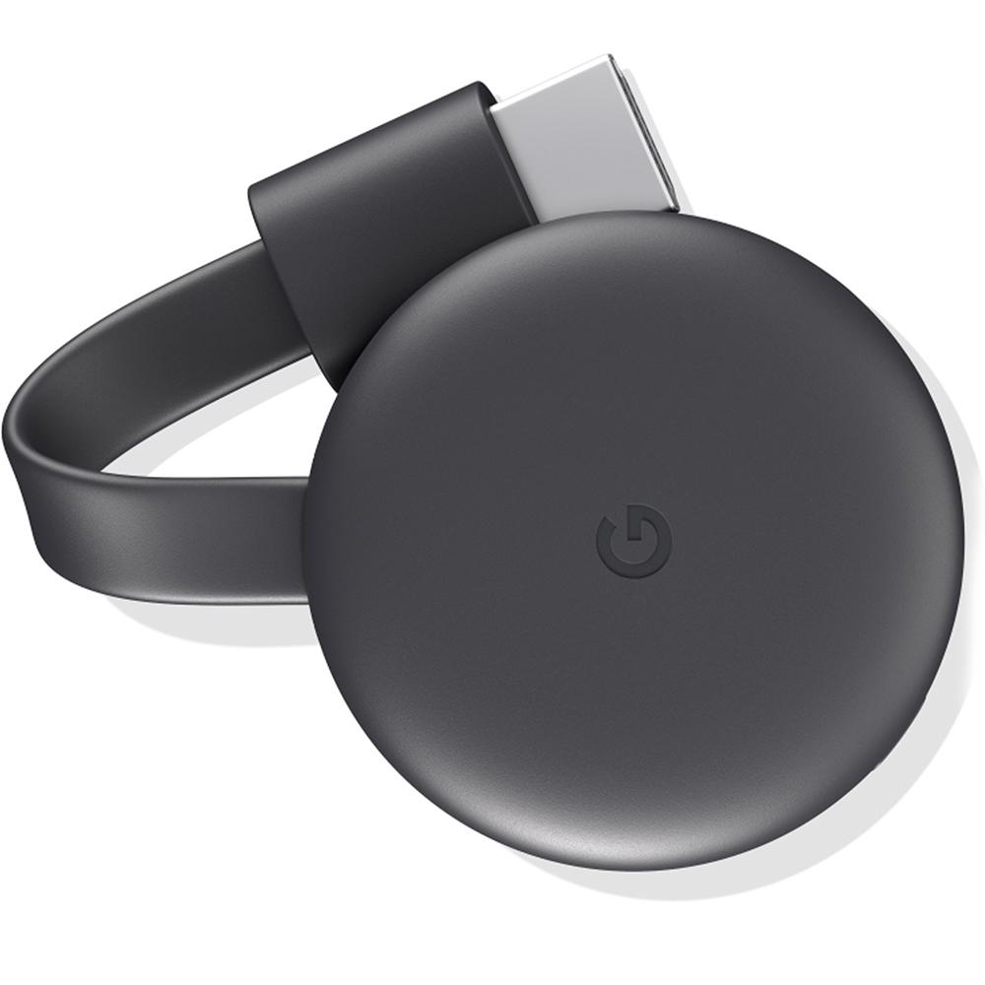
Chromecast
Permite transmitir conteúdos do seu smartphone para a tela grande da televisão, além de ter acesso a uma infinidade de aplicativos que podem não estar disponíveis no aparelho.

Slide 3
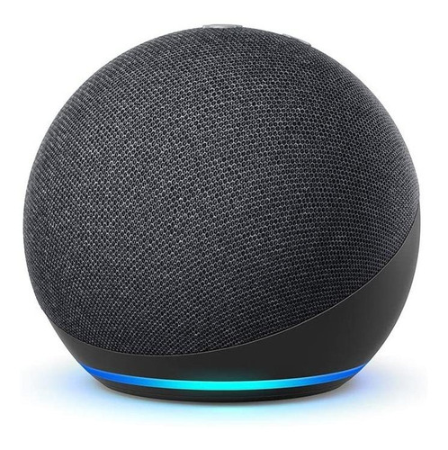
Alexa

Slide 4
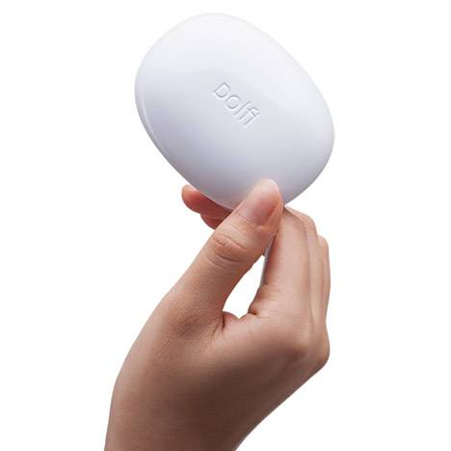
Máquina de lavar instantânea (Dolfi)
Não mede mais do que a palma da mão
Só jogar na pia, acrescentar sabão e esperar pelas ondas ultrassônicas do aparelho
Imita todas as funções de uma maquina de lavar tradicional.

Slide 5
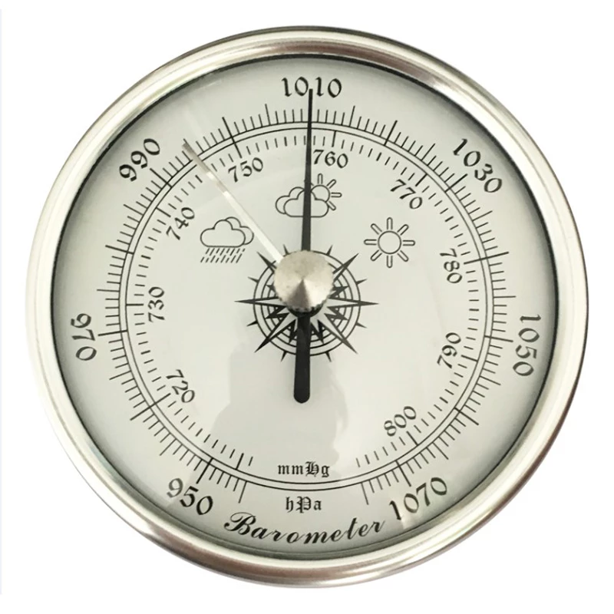
Barômetro
Utilizado para medir pressão atmosférica

